Slide 1
Фигури и тела
Модул 1

Slide 2
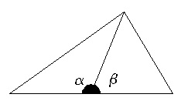
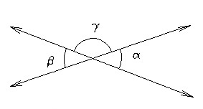
Съседни и противоположни ъгли. Перпендикулярни прави
Два ъгъла, които имат общо рамо, а другите им рамене са противоположни лъчи, се наричат съседни ъгли. Ъгъл α е съседен на ъгъл β. α + β= 180⁰
Два ъгъла, раменете на които са противоположни лъчи, се наричат противоположни (връхни) ъгли. Ъгъл α е противоположен на ъгъл β. Противоположните ъгли α и β, са съседнина ъгъл ϒ, следователно го допълват до 180⁰. Затова α и β са равни
Две прави се наричат перпендикулярни, ако се пресичат под прав ъгъл.

Slide 3
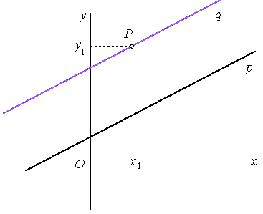
Успоредни прави
Две прави а и b се наричат успоредни, ако лежат в една и съща равнина, но нямат обща точка (точка на пресичане). Това се означава с а|| b
През точка, нележаща на дадена права, неможе да минава повече от една права, успоредна на дадената. Ако права пресича едната от две успоредни прави, то тя пресича и другата. Ако две прави са успоредни на трета, то те са успоредни помежду си.

Slide 4
Свойства на успордните прави
Свойства на успоредните прави
Ако две успоредни прави са пресечени с трета, то кръстните ъгли са равни.
Ако две успоредни прави са пресечени с трета, то съответните ъгли са равни. Ако две успоредни прави са пресечени с трета, то сборът на прилежащите ъгли е равен на 180⁰.
Ако две прави са перпендикулярни на една и съща права, то те са успоредни.
Ако права е перпендикулярна на едната от две успоредни прави, то тя е перпендикулярна и на другата.

Slide 5
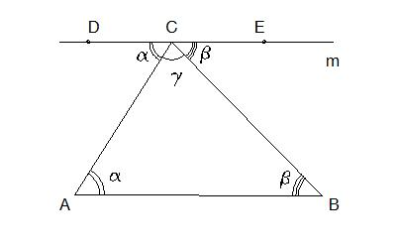
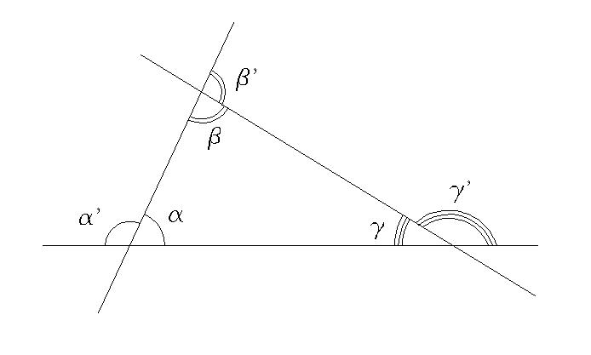
Триъгълник. Сбор от ъглите в триъгълник. Външен ъгъл на триъгълник
В зависимост от дължините на страните си триъгълникът може да бъде: равнобедрен, равностранен и разностранен
Сборът на ъглите в триъгълник е 180^{о}.
Външен ъгъл на триъгълник се нарича ъгъл, който е съседен на ъгъл на триъгълника.
Всеки ъгъл на триъгълника има по два външни ъгъла, които са равни защото са връхни. α′ = β + γ

Slide 6
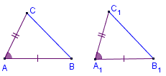
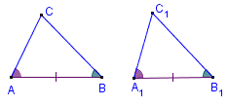
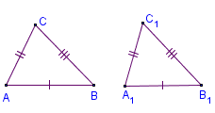
Еднакви триъгълници
Два триъгълника са еднакви, ако всички елементи от единия са равни на всички елементи от втория
1 признак: Два триъгълника са еднакви, ако две страни и ъгъл заключен между тях от един триъгълник са съответно равни на две страни и ъгъл заключен между тях от друг триъгълник.
2 признак: Два триъгълника са еднакви, ако страна и два ъгъла от един триъгълник са съответно равни на страна и два ъгъла от друг триъгълник.
Два триъгълника са еднакви, ако три страни от един триъгълник са съответно равни на три страни от друг триъгълник.

Slide 7
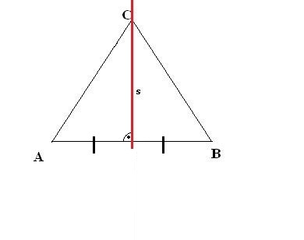
Симетрала на отсечка
Права, която минава през средата на отсечката и е перпендикулярна на нея се нарича симетрала
Теореми признак
T_{П} 1 – Всяка точка, която се намира на равни разстояния от краищата на една отсечка, е точка от симетралата на отсечката.
T_{П} 2 – Ако две точки са на равно разстояние от краищата на една отсечка, то правата която ги свързва е симетрала на отсечката.
Теорема свойство
T_{СВ} – Всяка точка от симетралата на една отсечка е на равни разстояния от краищата на отсечката.

Slide 8
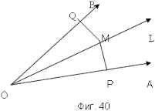
Ъглополовяща на ъгъл
Определение: Отсечката, която дели съответният ъгъл на две равни части.
Теорема признак
T_{П} – Ако вътрешна точка на ъгъл е на равни разстояния от раменете му, то точката лежи на ъглополовящата на ъгъла.
Теорема свойство
T_{СВ} – Всяка точка от ъглополовящата на ъгъл се намира на равни разстояния от раменете на ъгъла.

Slide 9
Равнобедрен триъгълник. Равностранен триъгълник
Ако две от страните на триъгълник са с равна големина, триъгълника се нарича равнобедрен триъгълник.
Равностранен триъгълник
Ако трите страни на триъгълник са с равна големина то триъгълника се нарича равностранен триъгълник.

Slide 10
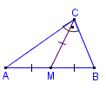
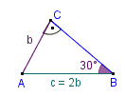
Правоъгълен триъгълник
Правоъгълен триъгълник е вид триъгълник, на който един от ъглите е прав (90°).
Катетът, лежащ срещу ъгъл 30° в правоъгълен триъгълник, е равен на половината от хипотенузата.
Ако в правоъгълен триъгълник катет е равен на половината от хипотенузата, то ъгълът срещу него е 30°.
Ако в триъгълник медианата към една страна е равна на половината от нея, то ъгълът срещу тази страна е прав, т.е. триъгълникът е правоъгълен
Медианата към хипотенузата в правоъгълен триъгълник е равна на половината от хипотенузата

Slide 11
Неравенства между страни и ъгли в триъгълника. Неравенство на триъгълника
Във всеки триъгълник която и да е страна е по-малка от сбора на другите две и по-голяма от тяхната разлика.
Теорема 1: Триъгълник със страни a, b и c съществува, ако всяка страна е по-малка от сбора на другите две.
Теорема 2: Триъгълник със страни a, b и c съществува, ако всяка страна е по-голяма от разликата на другите две.
Неравенства между страни и ъгли в триъгълника
Теорема 1: – В триъгълник срещу по-голяма страна лежи по-голям ъгъл.
Теорема 2: – В триъгълник срещу по-голям ъгъл лежи по-голяма страна.

Slide 12
Благодарим за вниманието!

